Slide 1
SZIE Szarvasi Campusának kutatási és képzési profiljának specializálása intelligens szakosodással: mezőgazdasági vízgazdálkodás, hidrokultúrás növénytermesztés, alternatív szántóföldi növénytermesztés, ehhez kapcsolódó precíziós gépkezelés fejlesztése EFOP-3.6.1-16-2016-00016
A GAZDASÁGI TÁRSASÁGOK
Különös tekintettel a KFT-re
Összeállította:
Dr. Bodnár Károly
főiskolai tanár

Slide 2
A gazdasági társaságokra vonatkozó alapismeretek
Jogi háttér
A gazdasági társaságok általános közös fogalma
Eredeti alapítás
Cégnév
Társasági szerződés
Székhely, telephely, fióktelep
A gazdasági társaság vagyona
A gazdasági társaság képviselete
Cégbejegyzési eljárás
Származtatott alapítás
Gazdasági társaságok megszűnése

Slide 3
Jogi háttér:
a gazdasági társaságok alapításával, működésével, megszüntetésével kapcsolatos jogi szabályozást a társasági jog rendezi
nem önálló jogág, hanem a polgári jogon belül egy önálló jogterület
a társasági jog mögöttes jogterülete a polgári jog
Ptk.: általános szabályokat tartalmazza Gt.: speciális szabályokat tartalmazza
amit nem szabályoz a Gt. azt a Ptk. tartalmazza
Jogszabályok:
A Polgári Törvénykönyvről szóló 1959. évi IV. törvény (Ptk.) – a polgári jog átfogó kódexe, a további két jogszabály (Gt., Ctv. háttérjogszabálya)
A gazdasági társaságokról szóló 2006. évi IV. törvény (Gt.) – a gazdasági társaságok alapítására, működésére és megszüntetésére vonatkozó szabályokat tartalmazza
A cégnyilvánosságról, a bírósági cégeljárásról és a végelszámolásról szóló 2006. évi V. törvény (Ctv.) – a cégek (gazdasági társaságok) nyilvánosságára, alapítására és végelszámolással való megszüntetésére vonatkozó szabályokat tartalmazza

Slide 4
2. A gazdasági társaságok általános, közös fogalma
A gazdasági társaság természetes személy, jogi személy, jogi személyiség nélküli gazdasági társaság üzletszerű közös gazdasági vagy nonprofit tevékenység folytatására, a törvényben meghatározott formában és módon létrejövő társulása.
A gazdasági társaság alapítói:
kik alapíthatnak gazdasági társaságot
természetes személy
jogi személy
jogi személyiséggel nem rendelkező gazdasági társaság
legalább 2 tag kell hozzá – kivétel: egyszemélyes kft., rt
A gazdasági társaság célja:
üzletszerű közös gazdasági tevékenység – profitorientált gazdasági társaság
non-profit jellegű tevékenység – non-profit gazdasági társaság
Társulási forma:
formakényszer: gazdasági társaság csak a törvényben meghatározott formában alapítható

Slide 5
Társasági formák:
közkereseti társaság (kkt.)
betéti társaság (bt.)
korlátolt felelősségű társaság (kft.)
részvénytársaság (rt.)
Csoportosításuk:
Jogalanyiságuk alapján:
jogi személyiségű gazdasági társaság (kft., rt.)
nem jogi személyiségű gazdasági társaság (kkt., bt.)
2. Tagi együttműködés alapján:
személyegyesítő gazdasági társaság: a tagok közreműködése a lényeg
tőkeegyesítő gazdasági társaság: a vagyon összerakása a lényeg
Kkt. - Bt. - Kft. - Zrt. - Nyrt.
Személyegyesítő Tőkeegyesítő
3. A gazdasági táraság által végezhető tevékenység alapján:
profitorientált gazdasági társaság: haszon termelésére törekszik
non-profit gazdasági társaság: nem a profit termelése a fő célja – pl.: közfeladat ellátása
4. Taglétszám alapján:
egyszemélyes (1 jogalany létesítheti): egyszemélyes kft. és rt.
többszemélyes (legalább 2 jogalany kell az alapításhoz)

Slide 6
5. Alapításkori vagyon alapján:
az alapításkor a törvény nem ír elő minimum vagyont (jegyzett tőkét) a törvény (elvileg 5-5 Ft-tal alapítható): kkt., bt.
az alapításkor a törvény előír minimum vagyont:
kft.: legalább 3 millió Ft
zrt.: legalább 5 millió Ft
nyrt.: legalább 20 millió Ft
Társulási mód:
a gazdasági társaságot létre lehet hozni:
eredeti alapítással (nincs jogelőd): a tagok elhatározzák a gazdasági társaság létrehozását
származtatott alapítással (van jogelőd): egy meglévő gazdasági társaság alakul át valamivé

Slide 7
3. Eredeti alapítás
Társasági szerződés: az alapítók (a tagok) a gazdasági társaság létrehozására és működtetésére irányuló, kölcsönös és egybehangzó akaratnyilatkozata.
társasági szerződés: kkt. és bt. esetében
alapszabály: rt. esetében
alapító okirat: egyszemélyes gazdasági társaságnál
kifejezi a tagok cégalapítási szándékát: megkötése után a tagok a cégbíróságtól kérik a gazdasági társaság cégnyilvántartásba történő bejegyzését
a cégbejegyzés hozza a létre a társaságot: innentől kezdve végezhet gazdasági tevékenységet
Megkötése:
Alakszerűségi követelmények:
okirathoz kötöttség:
közjegyző által készített közokirat
ügyvéd által ellenjegyzett magánokirat
alapító jogtanácsosa által ellenjegyzett magánokirat
aláíráshoz kötöttség
a társasági szerződést valamennyi tagnak alá kell írnia

Slide 8
Tartalmi követelmények:
cégnév
székhely
tagok neve lakóhelye, jogi személy alapítók cégneve, cégjegyzék száma
jegyzett tőke, egyes tagok vagyoni hozzájárulása, a jegyzett tőke rendelkezésre bocsátásának módja és ideje
képviselet, cégjegyzés módja
első vezető tisztségviselők, első felügyelőbizottsági tagok (ha van fb.), első könyvvizsgáló
működés időtartamát (ha gt-t határozott időtartamra alapítják)
mindazt, amit a törvény az egyes gazdasági társasági formáknál külön előír
Cégnév:
a céget a cégnév jeleníti meg a külvilágban
a gazdasági társaság saját neve alatt köthet szerződéseket, szerezhet tulajdont, perelhet és perelhető
alaki funkció: a cég azonosítása
tartalmi funkció: információt közvetít a cégről
Követelmények:
valóságnak megfelelő adatok szerepeljenek benne
pontosan megfogalmazott, a magyar helyesírás szabályainak megfelelő legyen
egyértelműen megkülönböztethető legyen a többi cégnévtől

Slide 9
Székhely, telephely, fióktelep:
Székhely:
a cég bejegyzett irodája, az a hely ahol a cég részére érkezett iratokat átveszik
a központi ügyintézési helye
egy társaságnak csak egy székhelye lehet
cégtáblával meg kell jelölni
Telephely:
a tevékenység gyakorlásának helye, amely a székhellyel azonos közigazgatási egységben, de a székhelytől eltérő helyen van
ahol a gazdasági társaság ténylegesen termelő, szolgáltató stb. tevékenységet végez
Fióktelep:
olyan telephely, amely más közigazgatási egységben (más településen) található, mint a székhely
A gazdasági társaság vagyona:
jegyzett tőke: az alapítók által a gazdasági társaság létrehozásakor rendelkezésre bocsátott vagyoni hozzájárulás összessége, a társaság induló vagyona

Slide 10
Részei:
pénzbeli vagyoni hozzájárulás (készpénz)
nem pénzbeli vagyoni hozzájárulás – apport (személygépkocsi, számítógép stb.)
Funkciója:
működési feltétel
hitelfedezet
Mértéke:
Kkt., bt.: nincs szabályozva (nincs minimum jegyzett tőke)
Kft.: 3 millió Ft
Zrt.: 5 millió Ft
Nyrt.: 20 millió Ft
Rendelkezésre bocsátás módja:
pénzbeli vagyoni hozzájárulás
apport

Slide 11
Pénzbeli vagyoni hozzájárulás:
a társasági szerződésben bármilyen pénznemben meg lehet állapítani – kirovás (pl.: euro, frank)
a teljesítés helyén és idején érvényes összegre való átszámítást meg kell jelölni – a társasági szerződésbe bele kell foglalni, hogy a cég mely pénzintézetnél vezetett mely bankszámlájára kell befizetni – lerovás
rendelkezésre bocsátásának ideje (társasági formánként eltérő)
Apport:
A nem pénzbeli vagyoni hozzájárulást apportnak, a rendelkezésre bocsátást pedig apportálásnak nevezzük.
Feltétel:
vagyoni érték (pénzben meghatározható)
forgalomképesség (átruházható)
apportálási tilalmak: nem lehet olyan vagyontárgyat bevinni a gazdasági társaságba, amely forgalomképtelen, értéktelen stb.
rendelkezésre bocsátásának ideje (társasági formánként eltérő)

Slide 12
4. Gazdasági társaság képviselete
Képviselet: helyettesítést jelent a jognyilatkozatok tételében és elfogadásában.
Fajtái:
Törvényes: jogszabályban meghatározott
Jogügyleti: valamely jogügyleten alapul pl.: megbízás, meghatalmazás
Szervezeti: a társaság alapító okiratában foglaltakon alapul
a gazdasági társaságot a vezető tisztségviselők képviselik harmadik személyekkel szemben
vegyes alakzat: törvényes és szervezeti képviselet egyben
Cégjegyzés:
A cégjegyzés a cég írásbeli képviseletét jelenti – jognyilatkozatok aláírása a cég nevében
önálló – nem önálló
átruházható – nem átruházható
aláírási címpéldány

Slide 13
5. Cégbejegyzési eljárás
A cégbejegyzési eljárás bírósági hatáskörbe tartozó speciális, elektronikus nemperes eljárás.
az az eljárás, amely során a gazdasági társaság alapítóinak kérelmére a cégbíróság a társaságot bejegyzi, amellyel az elnyeri jogképességét
Folyamata:
a társaság alapítás bejelentése: a társasági szerződés megkötésétől számított 30 napon belül – hatósági engedély: kézhezvételt követő 15 nap
a bejelentés igazolása, rögzítés
formai vizsgálat: 3 munkanapon belül
érdemi vizsgálat: 8 munkanapon belül – hiánypótlás (ha kell) – maximum 1 alkalommal (teljesítési határidő: maximum 45 nap)
döntés a cégbejegyzési kérelemről: bejegyzés elutasítás
határidő: 15 munkanap
Egyszerűsített cégeljárás: a kkt., bt., kft. és zrt. a Ctv. mellékletét képező szerződési minta kitöltésével is elkészíthető a társasági szerződés.
az általánostól eltérő, speciális szabályok vonatkoznak rá
határidő: 1 munkaóra

Slide 14
6. Származtatott alapítás
Fajtái:
Cégformaváltás: a gazdasági társaság más cégformát választ (pl.: bt. kft-vé alakul)
Egyesülés: 2 vagy több gazdasági társaságból 1 jogutód gazdasági társaság jön létre
Beolvadás: egy társaság egy másik társasággal egyesül – a beolvadó társaság megszűnik
Összeolvadás: a 2 összeolvadó társaság megszűnik és 1 új társaság jön létre
Szétválás: 1 társaságból 2 vagy több jogutód társaság jön létre
Kiválás: a jogelőd társaságból a tagok egy része kilép és új társaságot hoz létre
Különválás: 1 jogelőd társaságból 2 vagy több jogutód társaság jön létre

Slide 15
7. Gazdasági társaságok megszűnése
Fajtái:
1. Jogutód nélküli megszűnés
2. Jogutóddal történő megszűnés
1. Jogutód nélküli megszűnés:
a társasági szerződésben meghatározott időtartam eltelt vagy más megszűnési feltétel megvalósult
a társaság legfőbb szerve elhatározza a társaság jogutód nélküli megszűnését
a társaság tagjainak száma 1 főre csökken
a cégbíróság a Ctv-ben meghatározott okok miatt megszünteti
a jogszabály így rendelkezik
Végelszámolás: ha pozitív a vagyon
Felszámolási eljárás: ha negatív a vagyon
Megszüntetési eljárás: ha a cég nem lelhető fel stb.
2. Jogutód nélküli megszűnés
származtatott alapítás

Slide 16
Megszűnésekor a fennmaradó vagyonból a pótbefizetéseket vissza kell téríteni, a többit a törzsbetétek arányában a tagok között kell felosztani.

Slide 17
Kire van szükség vállalkozás indításánál?
Ha nem egyéni vállalkozást, hanem céget alapítunk, a társasági szerződés elkészítéséhez, és ellenjegyzéséhez ügyvédre mindenképpen.
Ahhoz, hogy ki tudjuk választani a számunkra ideális vállalkozási formát, és adózást, mindenképp forduljunk adótanácsadóhoz, adózásban jártas személyhez. Egy jó adótanácsadó a megfelelő, célzott kérdéseket feltéve segít majd ezekben a kérdésekben a megfelelő döntést meghozni.
Keressünk fel egy könyvelőt is a különböző bejelentkezések, nyomtatványok kitöltéséhez és benyújtásához, a későbbiekben vállalkozásunk könyveléséhez is szükségünk lesz rá.
Hasznos, ha felkeresünk egy olyan kisvállalkozói tanácsadó céget is, ahol segítenek nekünk felmérni, hogy az, amit elképzeltünk, a gyakorlatban várhatóan életképes lesz-e. Vannak könyvelők, akik ezzel is foglalkoznak, de nem mindegyik.

Slide 18
Kire van szükség vállalkozás indításánál?
Mi azt javasoljuk, hogy könyvelőt, és egy tanácsadót is mindenképpen még a cégalapítás, a tényleges vállalkozási tevékenység megkezdése előtt keressen fel. Tapasztalatból mondjuk, sokkal nehezebb egy már működő vállalkozás esetén a meglévő hibákat korrigálni, ehelyett jobb, eredményesebb átgondoltan, egyből a megfelelő módon vállalkozni.
Megfontolandó, hogy egy vállalkozás indítási tréning keretében szerezzük be a szükséges tudást a jó induláshoz, utána sokkal könnyebb lesz könyvelőt, adótanácsadót, ügyvédet, stb. választani, mert a kérdéseket már ez a képzés alapján célzottan lehet feltenni, így sokkal eredményesebb válaszokat lehet kapni.

Slide 19
Korlátolt felelősségű társaság:
Kft alapítható egy, vagy több taggal.
A minimálisan szükséges alaptőke 3.000.000 forint.
A Kft nagy előnye a betéti társasággal szemben, hogy a vállalkozás tulajdonosainak anyagi felelőssége csak a cégben lévő tulajdonrészük erejéig terjed, azaz nem teljes körű.
Kft alapítás esetén az illeték 50.000 forint és az ügyvédi munkadíj.
2017-ben az illetékfizetési kötelezettség megszűnt!

Slide 20
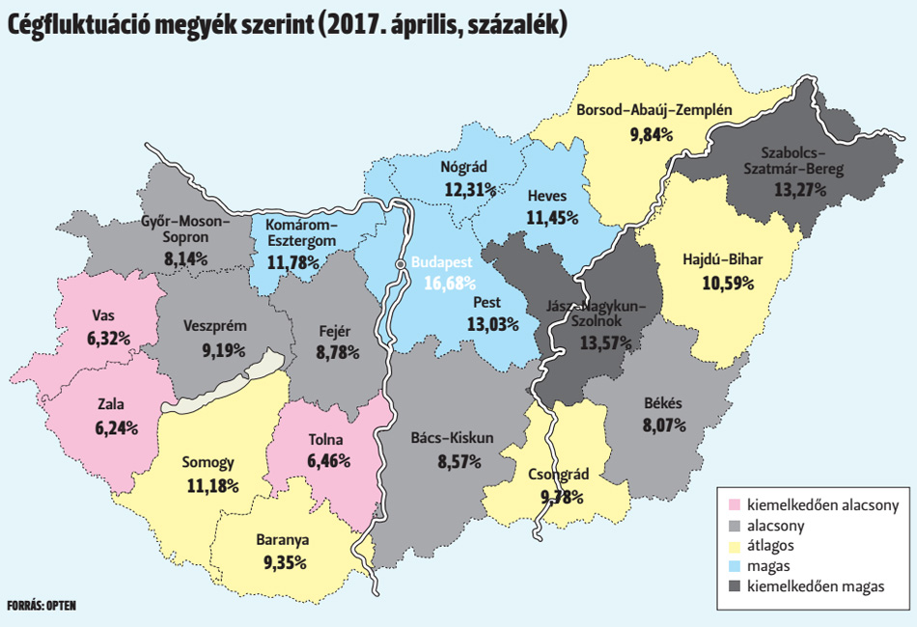
A tőkeemelés hatásai

Slide 21
Ajánlott és felhasznált irodalom
Farkasné Fekete M. – Molnár J.: Közgazdaságtan I. Mikroökonómia. DE AMTC AVK, Debrecen, 2007.
Gál I.: Gazdasági jog –jogi ismeretek. Előadások, SZTE MGK, Hódmezővásárhely, 2012
Magda S. (szerk.): A mezőgazdasági vállalkozások gazdálkodásának alapjai. Szaktudás Kiadó Ház, Budapest, 2003
Nábrádi A. – Pupos T. – Takácsné György K. (szerk.): Üzemtan I. Szaktudás Kiadó Ház, Budapest, 2008

Slide 22
Köszönöm a figyelmet!
SZIE Szarvasi Campusának kutatási és képzési profiljának specializálása intelligens szakosodással: mezőgazdasági vízgazdálkodás, hidrokultúrás növénytermesztés, alternatív szántóföldi növénytermesztés, ehhez kapcsolódó precíziós gépkezelés fejlesztése

